Slide 1

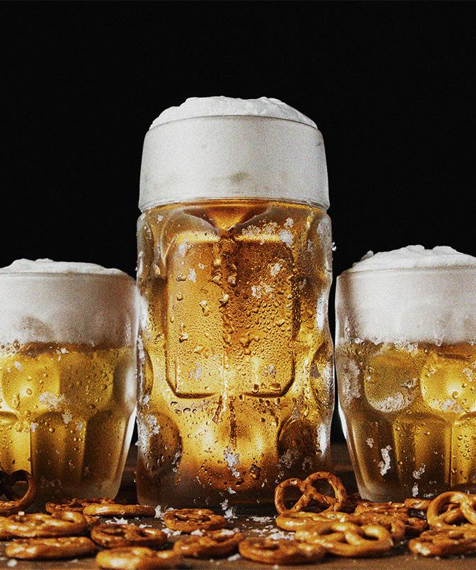
PROJETO PI

Slide 2
Nossa Equipe
Erick Oliveira
Fernando Facchola
Gabriella Cardoso
RA:03231025
RA:03231043
RA:03231008
Gustavo Albino
RA:03231048
Gyulia Martins
Isabel Bermudes
Maria Paula
RA:03231057
RA:03231028
RA:03231012

Slide 3
Perda X Perca
Perda
Perca
SUBSTANTIVO
Espero que não haja a perda de bagagens nesta companhia aérea.
VERBO
Você não quer que eu perca minha hora!

Slide 4
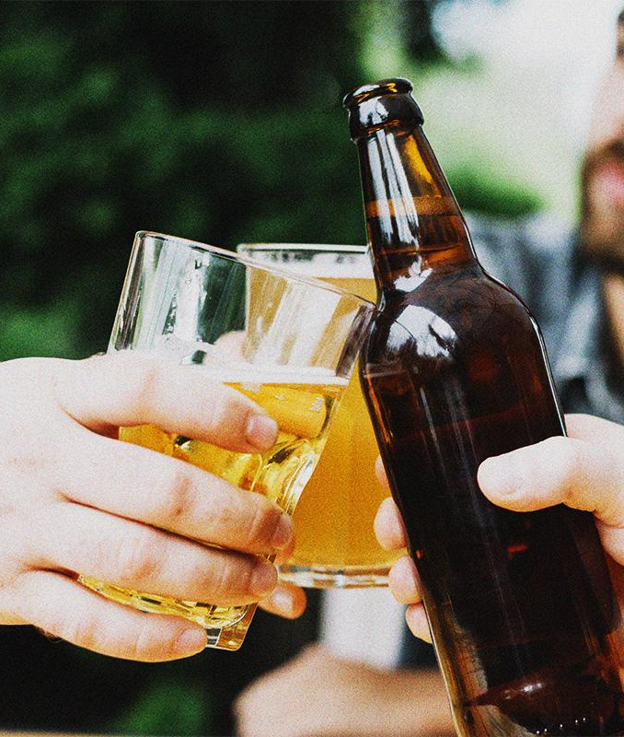
SOLUÇÃO IOT
Nossa solução é um sistema IOT para aquisição e gravação de registros de temperatura e umidade na etapa de fermentação e brasagem da cerveja, para posterior consulta via aplicação web, gerando assim maior controle, a diminuição de custos e perda de produto.

Slide 5
CONTEXTO
Grande consumo.
O Brasil é o terceiro maior fabricante mundial com 13,3 bilhões de litros produzidos anualmente, representando 1,6% do PIB.
Buscas por processos mais eficientes.
Consequências da alta de controle dos processos.
Necessidade de manter a qualidade do ar.
Importância de propriedades como sabor, textura e qualidade.

Slide 6
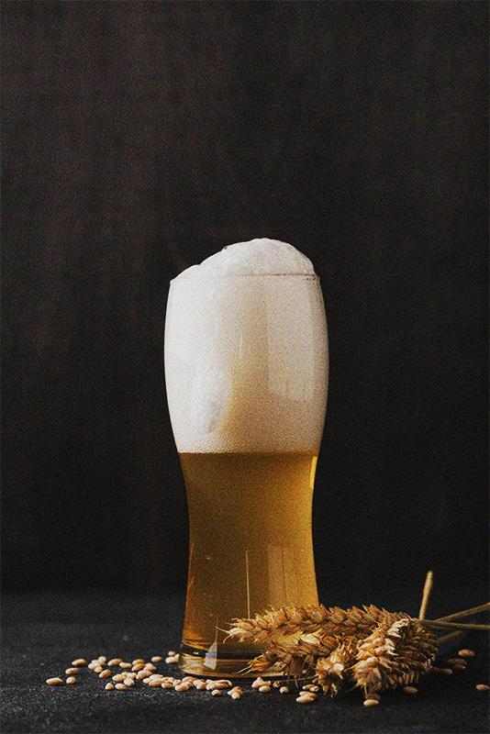
CLIENTE FINAL
Donos de cervejarias, principalmente as de grande porte

Slide 7

REQUISITOS
Funcionais e Não funcionais

Slide 8
NÃO FUNCIONAIS
FUNCIONAIS
Terá o Cadastro e login como campo obrigatório;
O site terá área de dashboard;
O site terá um mini menu na lateral possibilitando o uso das funções sobre e sair do usuário;
O site terá a opção de salvamento de dados a CPU
O site usará sistema operacional Windows;
O site usará linguagens HTML, CSS e Javascript;
O site utilizará o banco de dados MySQL e SQLServer;
O site é compatível com o sistema operacional Windows até ao 10;
O site será extensível a tela mobile;
Atualização automática dos dados do dashboard via Arduino

Slide 9
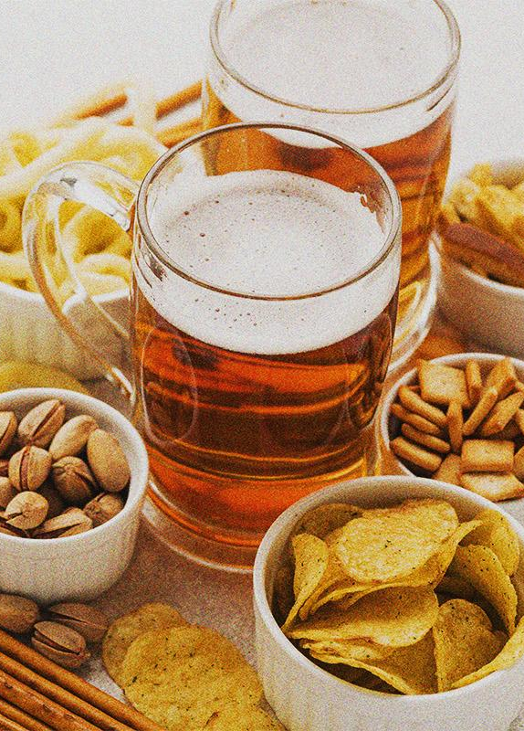
AGRADECEMOS PELA ATENÇÃO !

